Slide 1
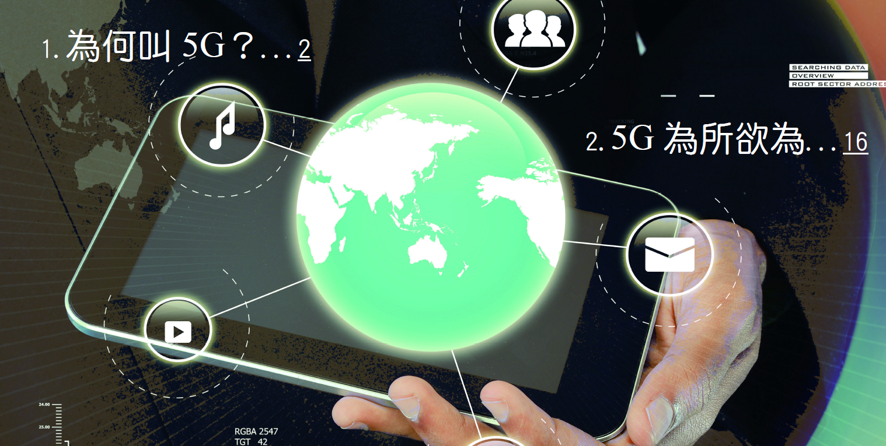
未來世界5G大演進

Slide 2
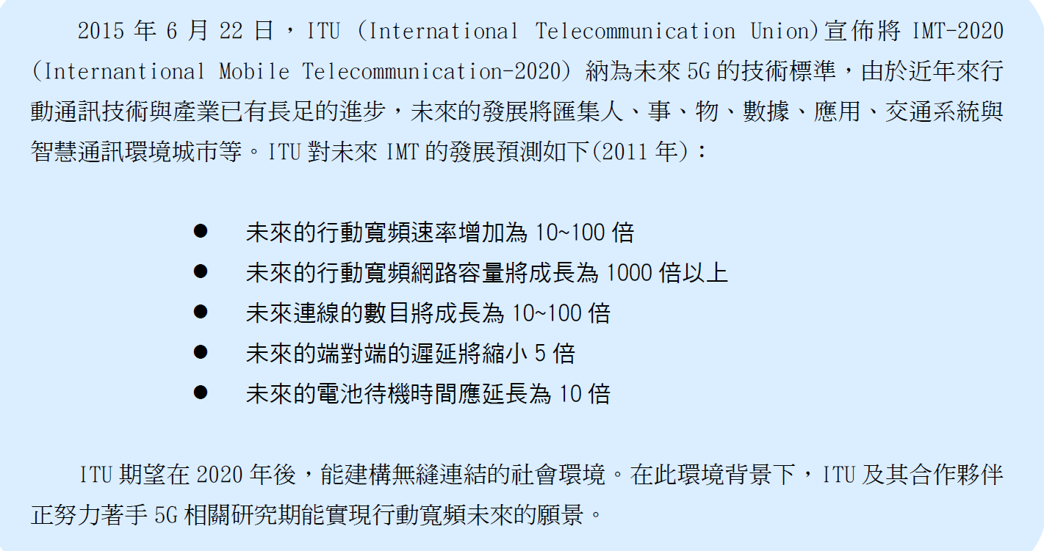

Slide 3
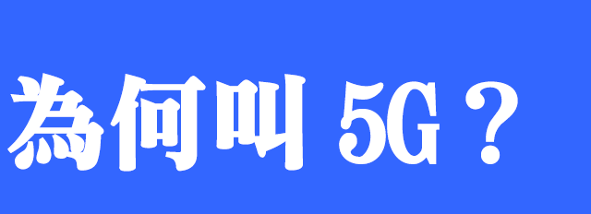
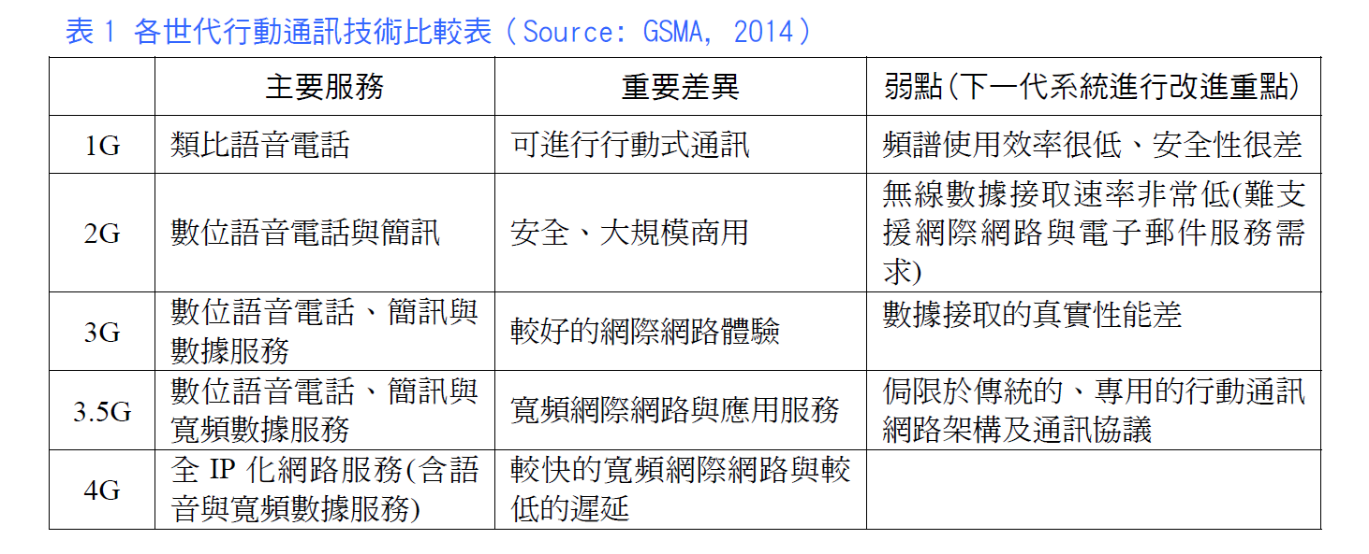

Slide 4
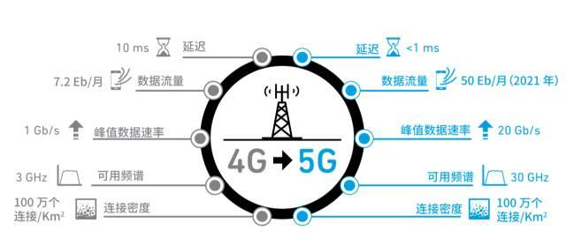

Slide 5
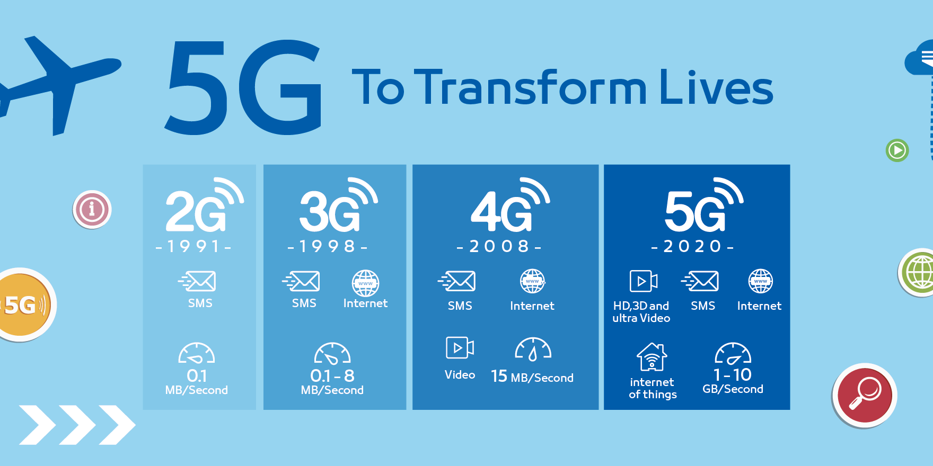

Slide 6
目前，全球的行動通訊業界對於5G 未來的發展大致可分為兩派觀點：
（1） 5G 行動寬頻技術應以服務發展為導向
未來的5G 行動寬頻技術應融合現有已成熟的2G、3G、4G、Wi-Fi 及其他後續各類創新技術，從而提供更廣、更快及更優的服務範圍，同時提供“永遠在線(always on)”的高可靠性
（2） 5G 行動寬頻技術應是現有4G 基礎之上的重大演進
以現有4G 技術為基礎，在行動寬頻的接取速率及端對端的遲延時間的要求，
均應有大幅度的改善。

Slide 7
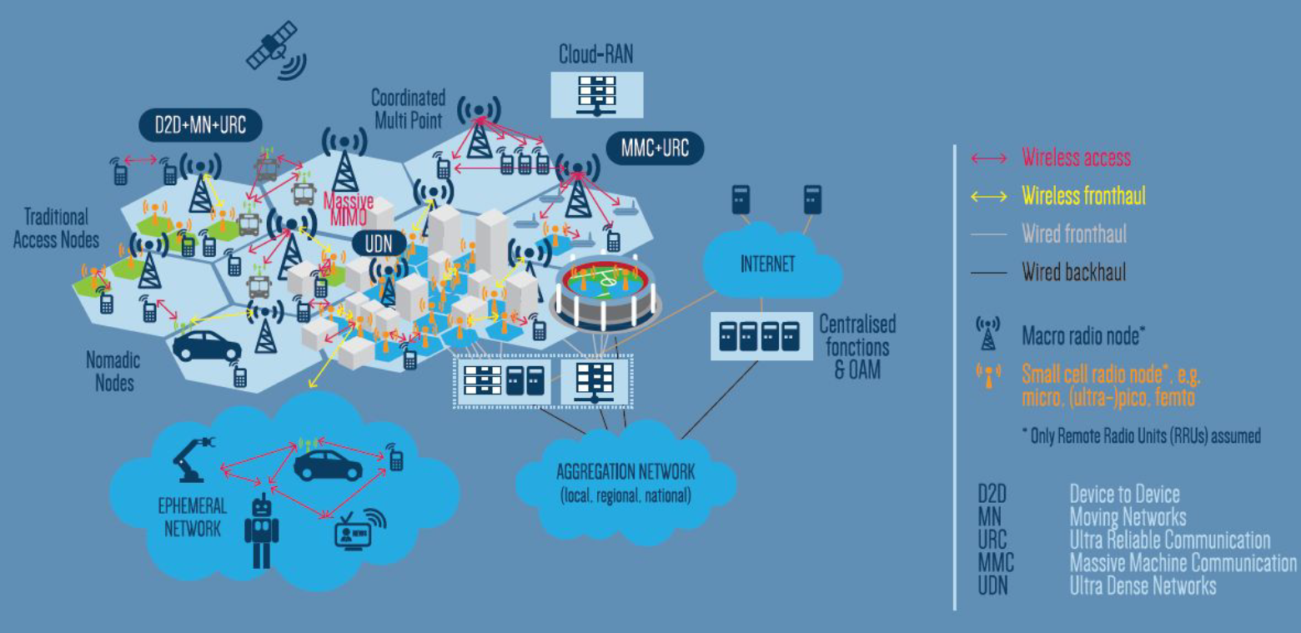
5G定義

Slide 8
5G基本技術介紹
許多國際組織與國家表示，希望看到5G 於2020 年之前部署，但其共識是，該產業必須給予足夠的時間與資源進行技術突破。目前所認定5G 的基本挑戰為：
超高速通訊速率、高佈建密度、高行動速率、低遲延時間、大量裝置的連結、一致的用戶體驗(QoE)及綠能等基本要求。

Slide 9
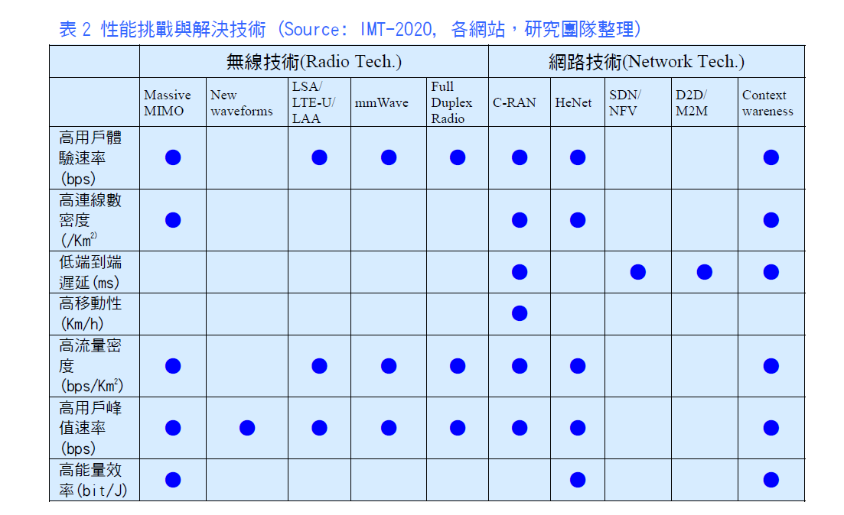

Slide 10
一、雲端無線接取網路(Cloud Radio Access Network, C-RAN)
在傳統的行動通訊網路架構中，天線、無線設備、數位處理器、基頻單元裝置全都集中安
為了減少基地台站數量，有效地利用資源，採用可高度彈性地重組計算頻段使用、分佈式寬頻天線以支援不同的空中界面技術，並優化行動無線端的網路架構。
C-RAN 架構是採集中處理、協同無線電和即時性（Real-time）的技術，可以支援3G、4G 與未來5G 或先進行動網路系統。
Notes:
在傳統的行動通訊網路架構中，天線、無線設備、數位處理器、基頻單元裝置全都集中安
置在同一個基地台之中，為了能支援更多額外的定向天線和大信號發射台以達到執行多頻段和
新的空中界面技術，如LTE (Long Term Evolution)等，對能源及空間需求更是顯著。為了減少
基地台站數量，有效地利用資源，採用可高度彈性地重組計算頻段使用、分佈式寬頻天線以支
援不同的空中界面技術，並優化行動無線端的網路架構。C-RAN 架構是採集中處理、協同無線電
和即時性（Real-time）的技術，可以支援3G、4G 與未來5G 或先進行動網路系統。

Slide 11
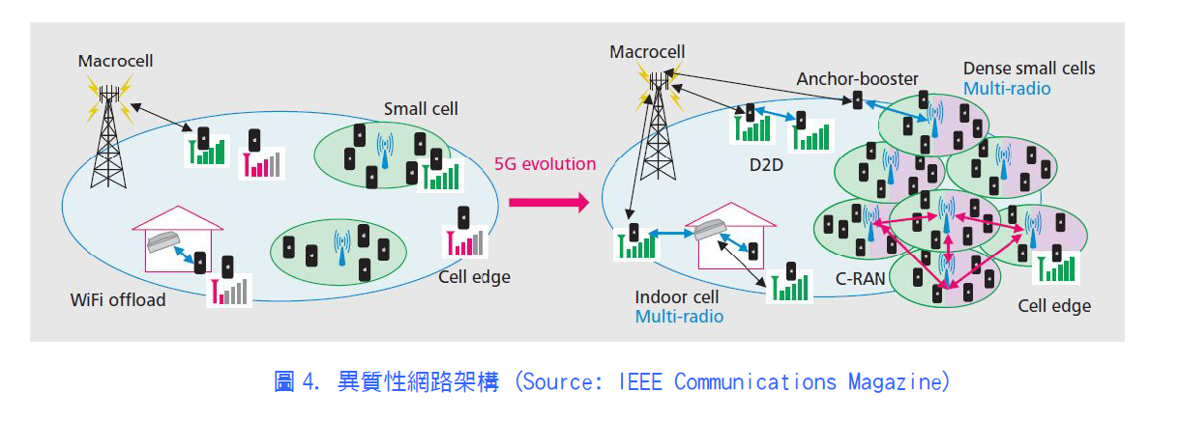
二、異質性網路(Heterogeneous Network, HeNet)
Notes:
異質性網
路可以兼容各種無線接取技術，將進行多個層級的組網。其主要的技術，包括：感知小細胞網
路(Cognitive small cell networks) 、細胞間干擾協調/ 管理(Interference
coordination/management)、超密集型小細胞佈建下之自我組織網路(Ultra-dense small cells
deployment with self organizing network(SON))。

Slide 12
感知小細胞網路:
感知無線電技術能讓小細胞基地台自動察覺使用者位置、環境、以及目前頻譜使用狀態，進而提升無線電頻譜的使用效率。
感知小細胞網路在跨層干擾下，達到頻譜分享和增強細胞間干擾控制主要方法:
1. 小細胞可藉由頻譜感測統計分析出此時細胞間的跨層干擾
2. 當小細胞與大細胞(macro cell)使用相同的頻段時，可使用分享頻譜機制來降低細胞間的跨層干擾
3. 感知中繼(cognitive relay)的佈建可以更有效的增強細胞間干擾協調

Slide 13
細胞間干擾協調/管理:
3GPP R12 引進了多種技術來增強小細胞基地台區域的接取效能，主要強化技術如下:
1. 高階調變: 引進更高階的256QAM (Quadrature Amplitude Modulation) 調變，使信號品質更好，讓使用者的傳輸速率提高。
2. 小細胞開/關:目的在於降低細胞間的干擾。目前方法可分為半靜態開/關和動態開/關。半靜態開關是根據變動較不劇烈的指標(如: 流量負載)來決定小細胞基地臺的開關，動態開關則是以子訊框來進行開/關的判斷。
3. 小細胞的發現增進機制: 強化手機在大量且密集的小細胞網路中，找尋最適合連線。
4. 雙重連線: 讓手機可以接收至少來自兩個不同細胞間的不同數據，在同一時間來增進吞吐量，或是傳送相同的控制信號(RRC diversity)以增進細胞基地臺間交遞的效能。
Notes:
3GPP R12 引進了多種技術來增強小細胞基地台區域的接取效能，主要強化技術如下:
1. 高階調變: 引進更高階的256QAM (Quadrature Amplitude Modulation) 調變，使信號品質更
好，讓使用者的傳輸速率提高。
2. 小細胞開/關:目的在於降低細胞間的干擾。目前方法可分為半靜態開/關和動態開/關。半靜
態開關是根據變動較不劇烈的指標(如: 流量負載)來決定小細胞基地臺的開關，動態開關則
是以子訊框來進行開/關的判斷。
3. 小細胞的發現增進機制: 強化手機在大量且密集的小細胞網路中，找尋最適合連線。
4. 雙重連線: 讓手機可以接收至少來自兩個不同細胞間的不同數據，在同一時間來增進吞吐
量，或是傳送相同的控制信號(RRC diversity)以增進細胞基地臺間交遞的效能。

Slide 14
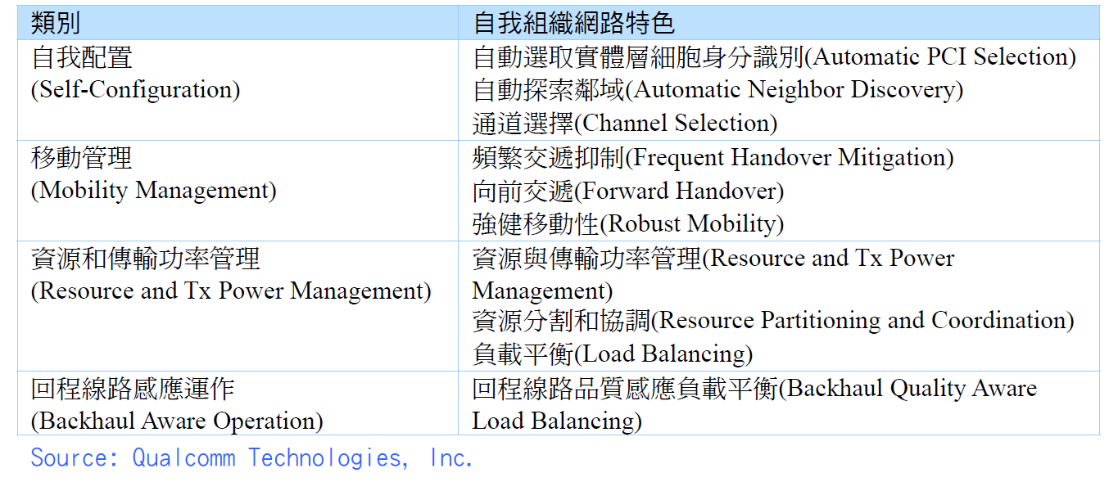
超密集型小細胞佈建下之自我組織網路
Notes:
SON 是一種自動化機制並提升運作效率與品質的網路，在3GPP R10, R11 時，SON 便已經是
異質性網路重要的議題，不過為了因應未來5G 可能需要超過目前100~1000 倍的數據流量，高
通(Qualcomm)在2014 年4 月時，提出自我組織網路需有以下的特色：

Slide 15
三、綠色通訊
能量效率與頻譜效率的協同設計:
因有限的頻譜資源以及激增的通道容量需求，頻譜效率(Spectral efficiency, SE)一直是相當重要的議題。
現今，無線接取網路(Radio access network, RAN)占了百分之七十的整體功率消耗。
能量效率的定義為通道容量除以整體系統的功率消耗，頻譜效率則是通道容量除以系統頻寬，二者如何協同設計是5G 重要議題。
Notes:
因有限的頻譜資源以及激增的通道容量需求，頻譜效率(Spectral efficiency, SE)一直是
相當重要的議題。現今，無線接取網路(Radio access network, RAN)占了百分之七十的整體功
率消耗。能量效率的定義為通道容量除以整體系統的功率消耗，頻譜效率則是通道容量除以系
統頻寬，二者如何協同設計是5G 重要議題。

Slide 16
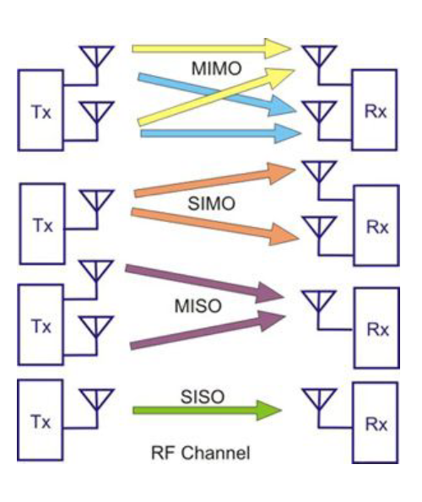
大規模天線多輸入多輸出技術(Massive MIMO)
利用多個天線收發器形成可能的信號路徑，進而提升數據傳輸速度與可靠性。
將效能密集分布於空間小的區域，或利用大規模天線陣列方式集中位置，提升基地台傳輸通道的容量。
Massive MIMO 可服務更多的用戶、降低用戶間干擾、甚至改善細胞邊緣的用戶通訊品質，並降低傳輸功率。
Notes:
Massive MIMO (Multi-input Multi-output) 是利用多個天
線收發器形成可能的信號路徑，進而提升數據傳輸速度與可靠
性。藉由多天線的運作可將效能密集分布於空間小的區域，或利
用大規模天線陣列方式集中位置，透過熱點覆蓋區域的增長進而
提升傳輸節點的個數，以處理大量數據傳輸流量，進而顯著提升
基地台傳輸通道的容量。Massive MIMO 可服務更多的用戶、降低
用戶間干擾、甚至改善細胞邊緣的用戶通訊品質，並降低傳輸功
率。

Slide 17
四、LSA、LTE-U 與LAA 技術
5G 解決授權頻段不足之情況，最為常見的方式則是使用小型基站(small cell)來提高授權頻段之頻譜利用率，但也容易導致小細胞間同頻干擾之問題。
故發展出LSA (Licensed Shared Access)、LTE-U (LTE-unlicensed)與LAA (License-assisted Access)的概念。
Notes:
5G 解決授權頻段不足之情況，最為常見的方式則是使用小型基站(small cell)來提高授權
頻段之頻譜利用率，但也容易導致小細胞間同頻干擾之問題。故發展出LSA (Licensed Shared
Access)、LTE-U (LTE-unlicensed)與LAA (License-assisted Access)的概念。

Slide 18
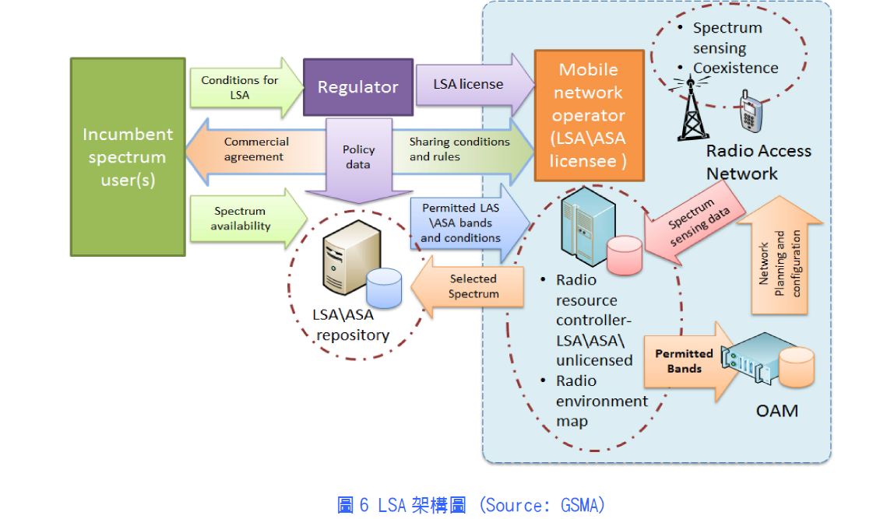
LSA(授權共享)係指在原已指配給現有系統的授權頻段，因原執照持有人使用範圍有限，在特定規範下給予其他系統或用戶共享的技術。
LSA 雖可提升頻譜利用，但在實際運作上需建立資料庫以利不同系統共存與避開干擾。
Notes:
LSA(授權共享)係指在原已指配給現有系統的授權頻段，因原執照持有人使用範圍有限，在
特定規範下給予其他系統或用戶共享的技術。LSA 雖可提升頻譜利用，但在實際運作上需建立資
料庫以利不同系統共存與避開干擾。
LTE-U(免執照LTE)主要是使用免執照頻段，以擴增現行無線通訊的可用頻譜。由於LTE-U
是將LTE 與現行免執照Wi-Fi 用戶一起使用免執照之頻段，如2.4GHz，5GHz，故系統共存及頻
譜乾淨度應納入考量。
於近期的3GPP 會議中，LTE-LAA 已被提出，用以整合營運商所佈建之小細胞，如圖所示，
故LTE-U 亦被稱為LTE-LAA。
LAA(LTE 授權輔助接入)技術乃藉由結合LTE 國際通用頻段，以取得更多可用頻譜資源，利
用其較低的頻譜使用成本，加速小型基站的佈建，以解決頻段日益擁擠的問題，並滿足5G 網路
發展需求。

Slide 19
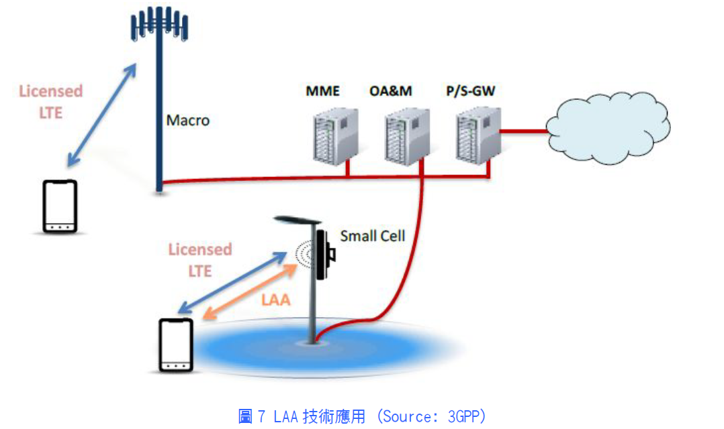
LTE-U(免執照LTE)主要是使用免執照頻段，以擴增現行無線通訊的可用頻譜。由於LTE-U是將LTE 與現行免執照Wi-Fi 用戶一起使用免執照之頻段，如2.4GHz，5GHz，故系統共存及頻譜乾淨度應納入考量。
LAA(LTE 授權輔助接入) 結合LTE 國際通用頻段，以取得更多可用頻譜資源，利用其較低的頻譜使用成本，加速小型基站的佈建，以解決頻段日益擁擠的問題，並滿足5G 網發展需求。

Slide 20
WiFi與LTE技術相容問題
現行的Wi-Fi 有CSMA/CA (Carrier sense multiple access/collision avoidance ) 的機制，將Wi-Fi 和LTE放在同一個頻段，LTE 會直接佔用整個免執照頻段，讓Wi-Fi 一直偵測到此通道持續有人在使用。
其緩解方法主要包括靈活調整頻譜存取、協調LTE-U與Wi-Fi 通道的分配、干擾協調技術(如空白的子訊框技術、功率控制)等。
Notes:
現行的Wi-Fi 有CSMA/CA (Carrier sense multiple access/collision avoidance ) 的機
制，即通道同時多人使用時，會先偵測是否有人占用個通道。反觀，LTE 使用通道前則無此偵測
動作，而是在基地台估計通道後，再分配資源給通道情況較好的用戶，故如果將Wi-Fi 和LTE
放在同一個頻段，LTE 會直接佔用整個免執照頻段，讓Wi-Fi 一直偵測到此通道持續有人在使用，
而造成Wi-Fi 用戶無法使用通道的資源。其緩解方法主要包括靈活調整頻譜存取、協調LTE-U
與Wi-Fi 通道的分配、干擾協調技術(如空白的子訊框技術、功率控制)等。

Slide 21
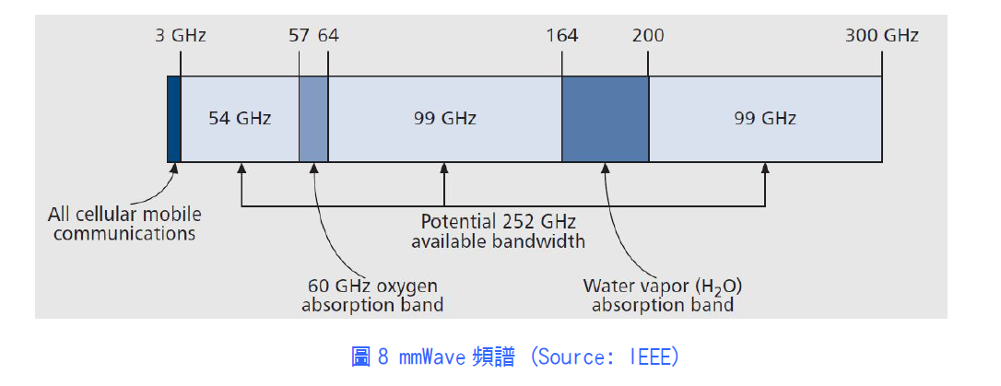
五、毫米波(Millimeter Wave, mmWave)
毫米波通訊技術被視為未來解決高頻寬傳輸解決方案之一
Notes:
無線通訊頻譜資源越來越缺乏，數據傳輸速率越來越高的趨勢下，毫米波通訊技術被視為
未來解決高頻寬傳輸解決方案之一：
● 毫米波使用頻段
毫米波泛指波長為1〜10 毫米範圍的電波，約在30G〜300GHz 頻率範圍，但須排除其中57G〜
64GHz 和164G~200GHz 易為氧氣及水蒸氣吸收電子能量的範圍，毫米波的傳播特性如下：

Slide 22
毫米波傳播特性
自由空間傳播(Free space propagation)
大氣吸收損耗
降雨衰減
Notes:
(1) 自由空間傳播(Free space propagation):
毫米波的衰減主要為自由空間損耗。由於高頻電波的波長較短，導致單一天線的孔徑小於
低頻電波的天線孔徑，因此普遍認為天線增益較小，然而在系統設計上，由於高頻電波波長較
短，天線的體積相對縮小，同樣的面積內允許配置更多天線，因此單位面積內等效的孔徑(天線
增益)應與低頻電波相去不遠。
(2) 大氣吸收損耗
當毫米波穿越大氣時，氧氣分子，水蒸氣和其它組成大氣的氣態成分的吸收而產生傳輸損
耗。在某些頻率下，恰好與氣體分子的共振頻率吻合，部份能量就被氣體分子吸收轉為其共振
能量，造成傳輸損耗。
(3) 降雨衰減
毫米波的傳播也受到雨的影響。雨滴的尺寸與毫米波波長的尺寸基本相同，因此會引起無
線電信號的散射，造成電磁波能量的大幅衰減。

Slide 23
毫米波的優勢
毫米波快速衰減的特性，剛好符合密集都會地區頻率複用的需求。
由於毫米波的短波長特性，使得傳接收端允許配置大型的天線陣列，藉此得到更高的波束增益(Beamforming gain)，不僅能有效對抗因大氣吸收和降雨所帶來的損耗，更能降低鄰近基地台彼此間的干擾
毫米波基地台也因此得以佈建得更加密集，以解決傳統基地台在細胞邊緣信號品質不佳的問題。
Notes:
毫米波快速衰減的特性，剛好符合密集都會地區頻率複用的需求，以免造成其他鏈路信號
在天線背後灌入過高輻射能量，而影響該天線前向鏈路信號傳輸品質。
另外，由於毫米波的短波長特性，使得傳接收端允許配置大型的天線陣列，藉此得到更高
的波束增益(Beamforming gain)，不僅能有效對抗因大氣吸收和降雨所帶來的損耗，更能降低
鄰近基地台彼此間的干擾，而毫米波基地台也因此得以佈建得更加密集，以解決傳統基地台在
細胞邊緣信號品質不佳的問題。

Slide 24
六、網路功能虛擬化(Network Function Virtualization, NFV)
以軟體模擬各種專用網路設備功能的網路功能虛擬化
如將NAT (Network Address Translation) 、防火牆、網路入侵偵測∕防禦(IDS/IPS)、網域名稱服務(DNS）、網站快取等網路功能，從專屬的硬體設備當中脫離，讓它們可以在軟體中執行。
設計上，NFV 是用來整併網路元件，並且能將這些網路元件的功能提供出去，以支援虛擬化基礎架構，包括受到虛擬化的伺服器、儲存，甚至網路
當中運用了標準的IT 虛擬化技術，能執行在高容量的伺服器、交換器與儲存硬體設備，以便虛擬化網路相關的功能。
Notes:
現今網路是以硬體設備為核心，不僅易有相容與互通性問題，客製化設計難度及成本相對
較高，因此，以軟體模擬各種專用網路設備功能的網路功能虛擬化技術逐漸受到重視，例如將
NAT (Network Address Translation) 、防火牆、網路入侵偵測∕防禦(IDS/IPS)、網域名稱服
務(DNS）、網站快取等網路功能，從專屬的硬體設備當中脫離，讓它們可以在軟體中執行。
設計上，NFV 是用來整併網路元件，並且能將這些網路元件的功能提供出去，以支援虛擬化
基礎架構，包括受到虛擬化的伺服器、儲存，甚至網路，當中運用了標準的IT 虛擬化技術，能
執行在高容量的伺服器、交換器與儲存硬體設備，以便虛擬化網路相關的功能。

Slide 25
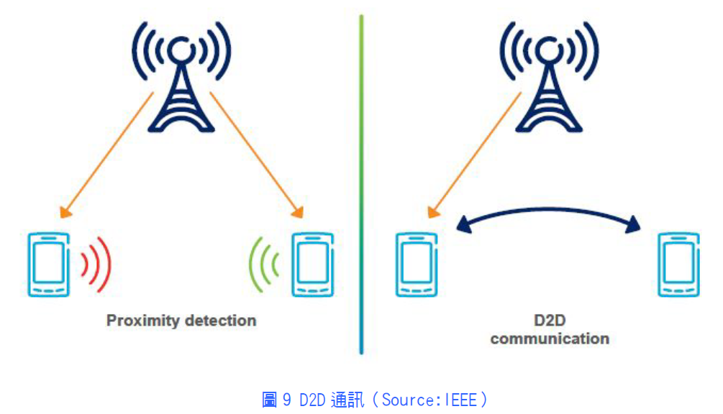
七、智慧型裝置(Smart Device)
D2D 通訊:指無線裝置間不透過基地台的協調傳送，直接進行通訊的技術
Notes:
物聯網(Internet of Things, IoT)中主要的通訊方式中，包括D2D (Device-to-Device)
及M2M (Machine-to-Machine)兩種方式。而M2M 與D2D 最大的差別為：M2M 是類似於機器型通
訊(Machine Type Communication, MTC)，其中所有的機器都可互相連結溝通；但D2D 只有關注
在使用者(UE)上，UE 之間不需要基地台即可直接通訊。
D2D (Device-to-Device)指無線裝置間不透過基地台的協調傳送，直接進行通訊的技術，
為未來通訊服務朝雲端應用發展及近端通訊應用(Proximity communication)的重要一環。D2D
常見與行動通訊系統結合，可以縮短通訊距離有助於裝置的省電、提升頻譜使用率及效率、有
效支援物聯網的小封包傳輸等等。但相對來說，亦會衍生出裝置間的同步問題以及使用者之間
的互相干擾影響等議題，若沒有妥善處理，反而可能會損壞原本行動通訊網路的服務品質。

Slide 26
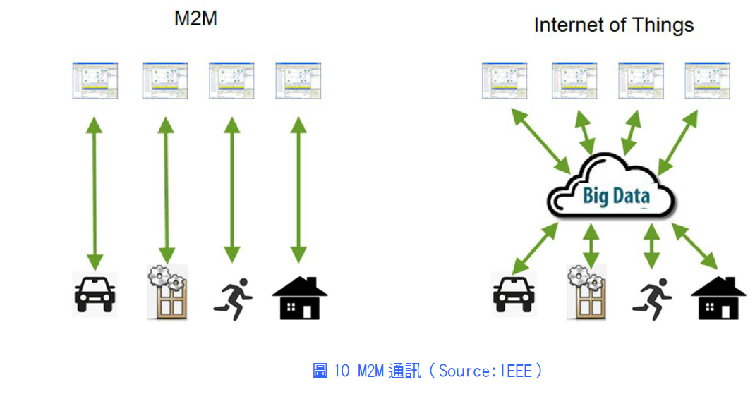
M2M 通訊:指的是機器間的數據交換，利用機器對遠端的機器進行操控與通訊。
Notes:
M2M 指的是機器間的數據交換，利用機器對遠端的機器進行操控與通訊。M2M 系統包括硬體
與軟體，各硬體設備間可透過網路進行遠端間的數據溝通，對設備能進行更有效的控制，所以
逐漸廣泛地使用在自動傳輸、遠端控制和測量等。

Slide 27
八、全雙工無線電技術(Full Duplex Radio)
全雙工(Full duplex)技術可在同時間與頻率下支援傳送與接收以增加頻譜效益、提高數據傳輸量，是未來5G 行動寬頻技術中重要的發展技術之一。
然而，此技術待克服是自身干擾(Self-interference)問題，即接收機同時接收到自身信號產生干擾，且由於傳送與接收距離極近，此干擾信號強度較欲接收信號強度大上許多。
Notes:
現行的通訊系統均採用半雙工(Half duplex)技術，即以時間或頻率區分上行(Uplink)與下
行(Downlink)。然而全雙工(Full duplex)技術可在同時間與頻率下支援傳送與接收以增加頻譜
效益、提高數據傳輸量，是未來5G 行動寬頻技術中重要的發展技術之一。然而，此技術待克服
是自身干擾(Self-interference)問題，即接收機同時接收到自身信號產生干擾，且由於傳送與
接收距離極近，此干擾信號強度較欲接收信號強度大上許多。

Slide 28
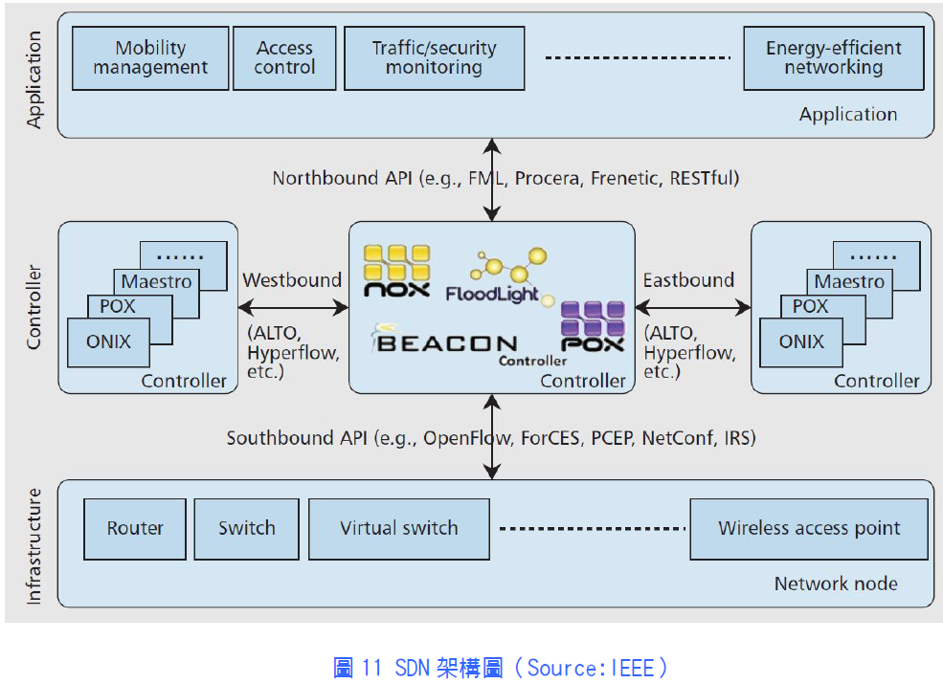
九、軟體定義網路(Software Defined Networks, SDN)
SDN 具以下三個特性:
(1)分離控制平面(Control plane)與數據平面(Data plane)；
(2)使用中央式的控制平面
(3)可程式化的控制平面。
Notes:
分離的控制平面與數據平面:SDN 中的每個節點僅含數據平面而不含控制平面，數據平面
負責根據控制平面所創建的路由表(routing table)傳送數據，分離的控制與數據平面得以降
低節點的複雜度與成本。
使用中央式的控制平面:僅含數據平面的節點透過API 介面傳送相關資訊至中央式的控制
平面，此控制平面可藉由眾多節點所提供的資訊進行最佳化，此優勢在於可降低現行的分
散式系統中資訊交換的時間與成本。當最佳化完成時，控制平面可據此制訂其相對應的路
由表，並進行更新。
可程式化的控制平面:由於此控制平面為中央式的管理，網路管理者可統一調整其控制平面
的參數而不需至所有節點一一調整，而大幅降低人力成本。
SDN 可以透過適當的API 介面設定，管理者可執行許多不同的最佳化政策，並在系統狀態與
需求改變時，得以即時地動態調整參數，大幅降低人力成本與時間。

Slide 29
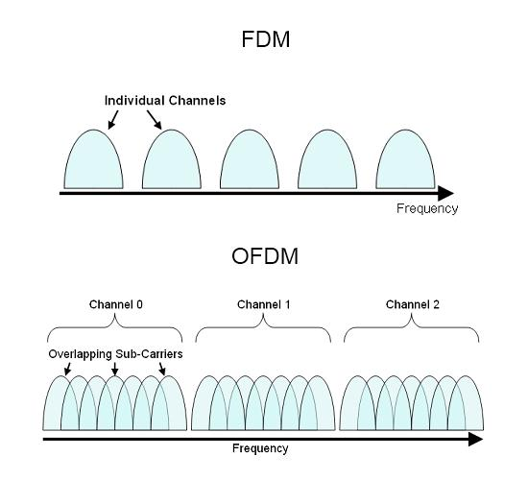
十、非正交非同步波形(Non-Orthogonal Asynchronous Waveforms)
OFDM 雖然在4G 環境有不錯的表現，但是到了5G 環境可能會無法承受大量需求，主要因為
隨機通道存取和多蜂巢細胞操作，會導致OFDM 失去正交性，

Slide 30
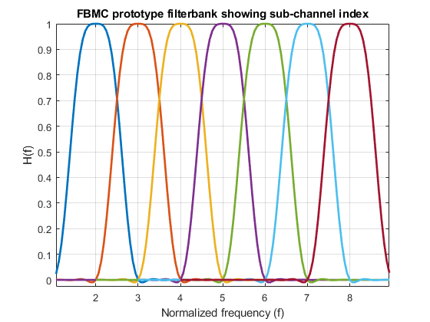
新波形主要有三種，分別為UFMC, FBMC 和GFMD:
Universal filtered multi-carrier (UFMC): 主要概念為結合OFDM 和FBMC 的優點
Filter bank multi-carrier (FBMC)
Generalized frequency-division multiplexing (GFMD)
Notes:
5G 行動通訊系統的環境特色與應用架構下，正交(Orthogonal)和同步波形(Synchronous
waveforms)將面臨挑戰，因此很多學者開始於5G 環境研發非正交(Non-orthogonal)和非同步波
形(Asynchronous waveforms)。
OFDM 雖然在4G 環境有不錯的表現，但是到了5G 環境可能會無法承受大量需求，主要因為
隨機通道存取和多蜂巢細胞操作，會導致OFDM 失去正交性，造成所謂的Dirichlet kernel 的
錯誤以log(N)成長，其中N 為子載波的個數。新波形主要有三種，分別為UFMC, FBMC 和GFMD:
1. Universal filtered multi-carrier (UFMC): 主要概念為結合OFDM 和FBMC 的優點,是針對子頻
段(sub-band)去做濾波而不是子載波(sub-carrier)，不用同步到子載波精確度，可以抑制旁瓣
(side-lobe)並且明顯減少濾波器的長度，主要應用在機器對機器之間的連線。
2. Filter bank multi-carrier (FBMC): 主要概念為把一個頻段分成多個較窄的子頻段, 由於
OFDM (Orthogonal frequency-division multiplexing) 在頻段外會有少量的漏損量造成干擾，而
FBMC 利用較強的頻段截止器，防止頻段外的信號，所以FBMC 不需要使用CP(cyclic prefix)，
因此可以提高頻譜的使用效率。
3. Generalized frequency-division multiplexing (GFMD): 主要是隨機利用頻段沒有使用的空頻段
去做傳送與調變，並且使用具有CP 的單載波，因此得到低PAPR(Peak-to-average Power ratio)
的好處，而且GFMD 的子載波不再正交，干擾可以利用個別的傳送端濾波器和數位處理去
解決。

Slide 31
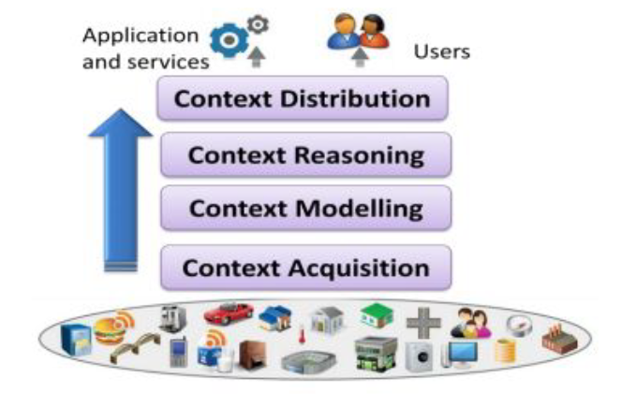
十一、情境感知(context awareness)
Context-aware“ 一詞最早在1994年被Schilit 與Theimer 等人所提及
主要運用於巨量資料(Big data)之訊息處理上，如物聯網及無線網路資源管理系統等，可增進整體網路及資訊處理的效能。
Notes:
由於終端設備的進步，情境感知技術可藉此了解使用者所處的情境，包括所在的位置以及
周圍的狀況以及相關如行事曆、社交網路(Social network)、以及過去的偏好，藉此進行未來
需求的預測並提供建議。
“ Context-aware“ 一詞最早在1994
年被Schilit 與Theimer 等人所提及，
亦是近年被看好的技術之一，主要運用
於巨量資料(Big data)之訊息處理上，
如物聯網及無線網路資源管理系統等，
可增進整體網路及資訊處理的效能。在
實務上若能高密度佈建之小細胞異質
網路，可增進用戶的傳輸速率，電池使
用時間及降低延遲等等，大大提升整體
網路的效能及能量使用效率。

Slide 32
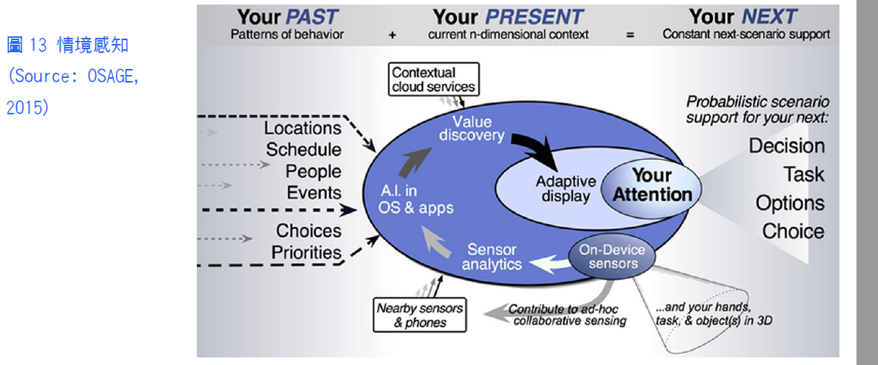
Notes:
舉例來說，情境感知可精準算出使用者移動的距離、方向與速度，並結合相關運動健康管
理，提供熱量消耗資訊與健康飲食建議。協助商務旅人掌握行程的相關資訊，例如使用者查詢
相關的遊旅地點資訊時，即主動提供氣温、雨量等區域氣候與交通資訊，結合雲端服務，利用
過去的行為模式，再加上目前多維向的環境背景資訊，提供未來使用場景的資訊與支援，即時
提供使用者客製化資訊，實現適地性服務。

